Slide 1
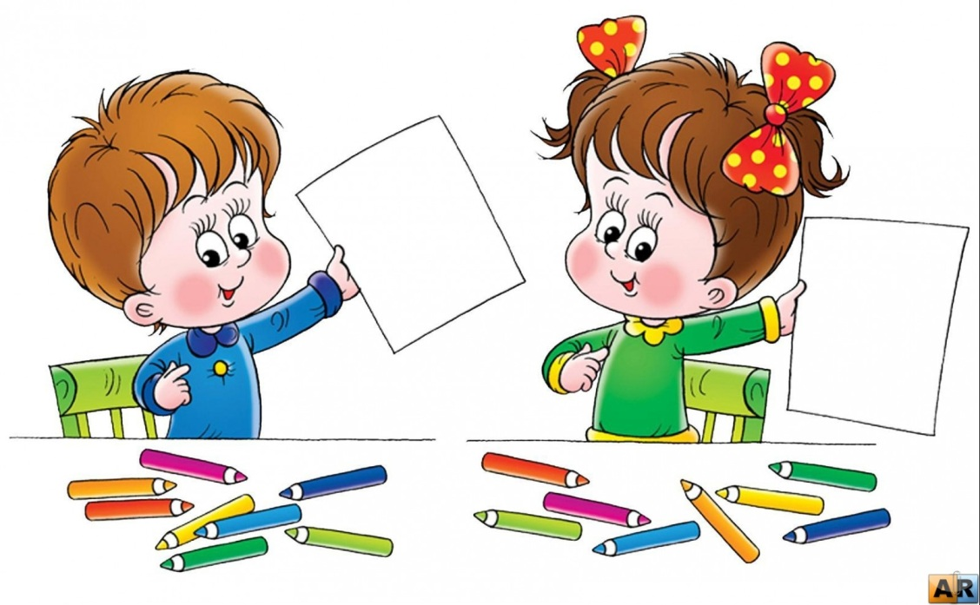
Выставка детских работ Открытка для мамы
(наклеивание готовых форм)
Воспитатель МБДОУ №6 г Конаково.
Гринева Наталья Александровна

Slide 2
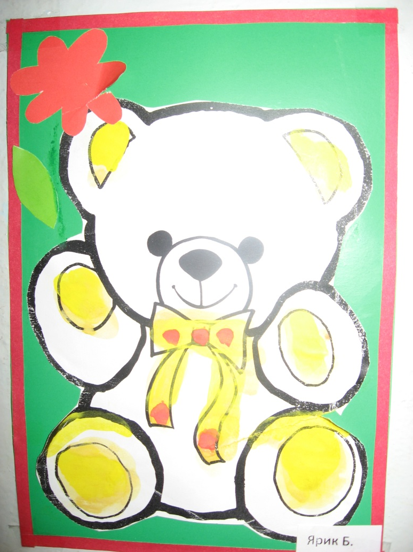
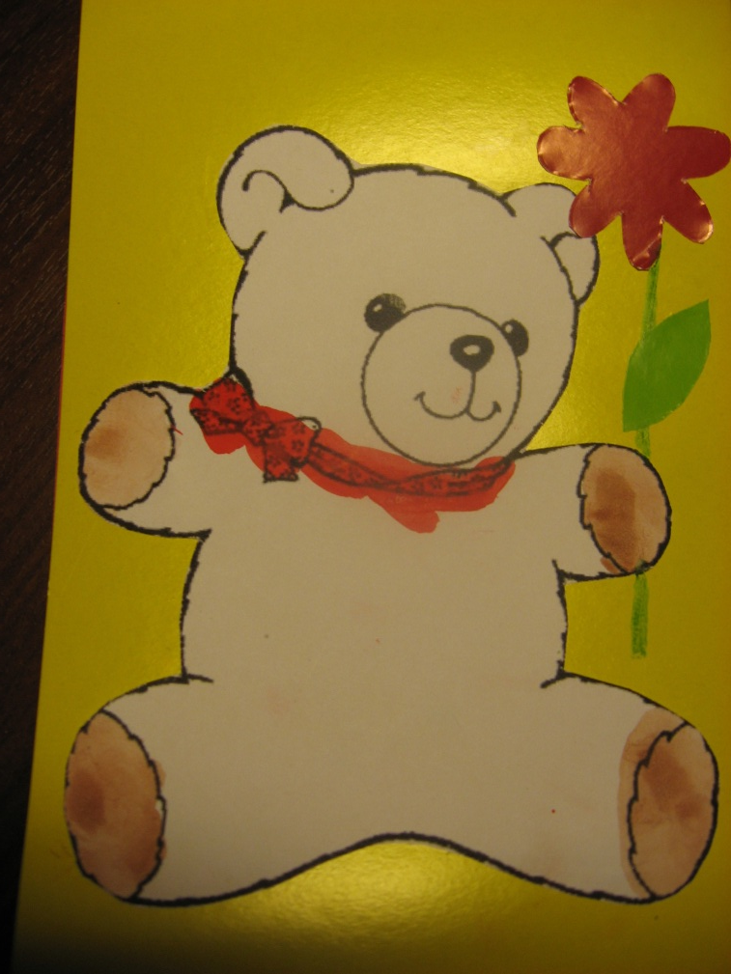
А. Мохорев
На руках несу я мишку,
Положу его в кровать.
Почитаю мишке книжку,
Рядом с мишкой лягу спать.
Вместе с мамой на трамвае
Завтра мишку покатаю.

Slide 3
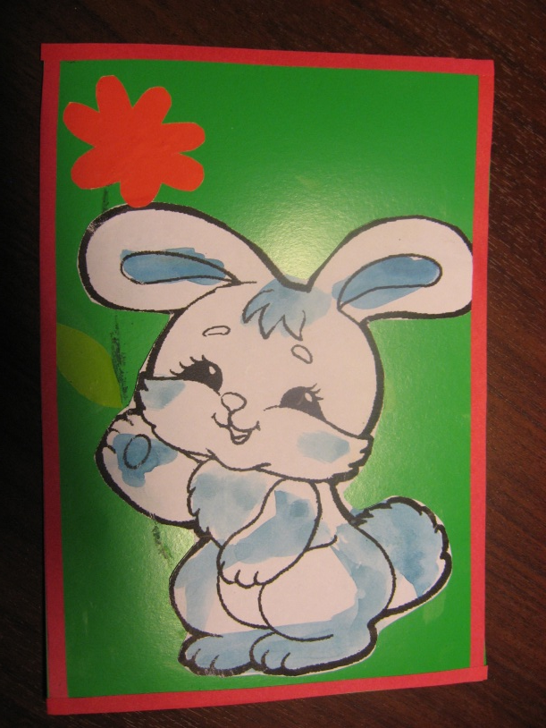
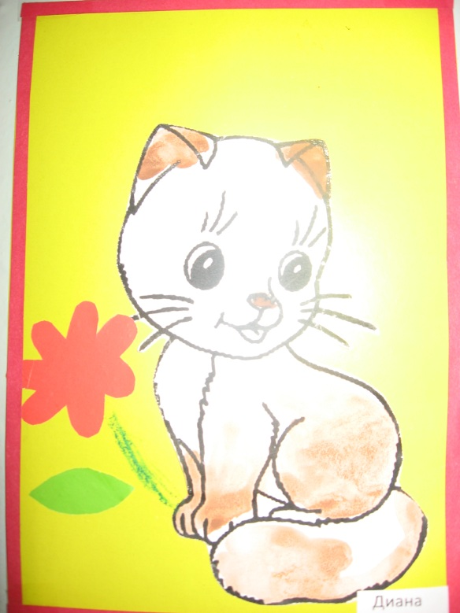
Я зайчик, я хороший,
Я добрый и смешной.
Капустка и горошек
Любимый завтрак мой.
Со мной легко поладить,
Достаточно погладить!
Лебедева Г.
Котик
Котик мягенький, котик ласковый,
Коготки из лап не вытаскивай.
Ты мypлыкалка, ты мяyкалка,
Ты пyшистая моя кyколка!
Ю.Мориц

Slide 4
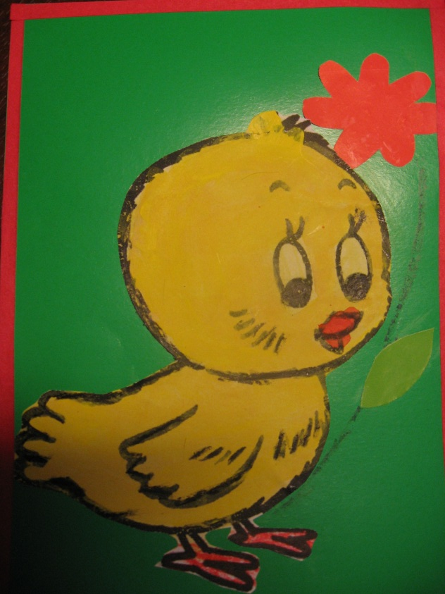
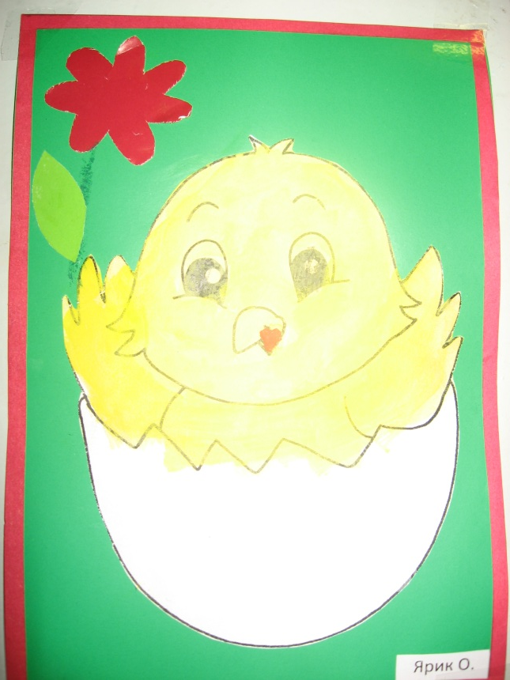
Я сегодня не ребенок -
Желтый, маленький цыпленок.
Одеяло – скорлупа,
В ней сижу как мышка я.
Жарковато, но терплю.
Подрасти еще хочу.
Мама весело смеется,
На обед не дозовется

